Slide 1
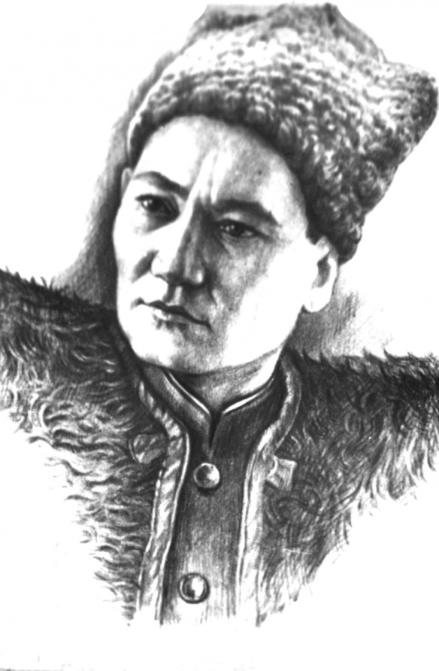

Бөлім атауы: Махаббат және абырой
Сабақтың тақырыбы: Б.Момышұлы шығармаларының қазақ
әдебиетіндегі орны

Slide 2
Оқу мақсаты: Б/С 4 шығарма бойынша жазылған әдеби сын-пікірлерге сүйене отырып, өзіндік сыни пікір жазу;
Сабақ мақсаты: Б.Момышұлының "Ұшқан ұя" шығармасының тәрбиелік мәнін түсіну, қазақ әдебиетінде алатын орнына баға беру;
шығарма жайлы айтылған пікірлерді тапсырма орындау барысында орынды қолдану;
шығармаға өзіндік сыни пікір жазу.
Бағалау критерийі: шығармадағы үзінділерді әр түрлі тапсырмалар орындау - барысында орынды қолданады;
- өзіндік сыни пікір жазады.

Slide 3
Сұрақтарға жауап беріңдер
1.Б.Момышұлы «Ұшқан ұя» шығармасында қандай оқиғаларды жазады?
2. Шығармада әженің Рәзия келініне деген ықыласы қалай көрініс тапты? Шығармадан үзінді жазыңдар.

Slide 4
Өзіңді тексер:
1.Б.Момышұлы «Ұшқан ұя» шығармасында қандай оқиғаларды жазады?
Б.Момышұлы «Ұшқан ұя» шығармасында әлем тарихы,жаратылыс шежіресі, жан-жануарлар болмысы,қауымының қалыптасуы, әлемнің пайда болуы, тірлік, өмір туралы алғашқы мағлұматтарды,азаматтық тұрғыдағы аңыз-әңгімелерді әжесінен естігенін үлкен сүйіспеншілік сезіммен есіне алған,сондай-ақ ненің жақсы, ненің жаман екенін, нені сүйіп, неден аулақ жүруді әжесінен үйренгенін мақтан етеді. Әкесі Момыш өз бетімен сауат ашқан, сол кездегі көзі қарақты адамдардың бірі болған. Ел арасында ағаш ұстасы және етікші, зергерлігімен танымал болған. Бауыржан 3 жасқа келген соң анасы Рәзия қайтыс болып, әжесі Қызтумастың қолында өскендігі жайлы жазады.
2.Шығармада әженің Рәзия келініне деген ықыласы қалай көрініс тапты.Шығармадыға үзінділерден жазыңдар.
Шығармадағы кемеңгер, текті әже образы сол кездегі қазақ әжелерінің жиынтық образына жатады. Қайран әжем өле-өлгенше Рәзия келінінің қазасына қайғырып өтті.Мезгіл-мезгіл тоқаш қуырып, ас пісіріп, келінінің әруағына бағыштап құран оқытар еді.
—Жатқан жерің жаннат болсын, маңдайыма сыймай кеткен періштем, Рәзия,—деп өзінен-өзі отырып, көзіне жас алып қайғыратын. Сөйтіп, Рәзиядан қалған немерелерінің басынан сипап,маңдайымыздан сүйетін.

Slide 5
1-тапсырма.Төменде берілген үзіндіні оқыңдар. Жеті атаны білудің маңызы қандай? Өзіңнің жеті атаңды білесің бе? «Адам мінезі оның шыққан тегіне де байланысты» деген пікірмен келісесің бе? «Дербес пікір жазу» тәсілін қолданып пікірлеріңді жазыңдар.
Үзінді:
Әкем маған ата-тегіміздің аты-жөнін үйретуші еді.
-Кімнің баласысың? -деп сұрайтын ол.
- Мен Момыштың ұлымын.
-Момыш кімнің баласы?
-Момыш-Имаштың баласы.
Осылайша жеті атаға дейін жетелеп отырып санатады. Ал келген қонақ ең алдымен атымды сұрайтын. Сонан соң менің жеті ата жөніндегі білімімді тексеретін. Ел танудың басы ең алдымен осылай басталатынын ол кезде кім білген?
«Дербес пікір жазу» тәсілі
1. Өзіндік пікір (идея) – бір сөйлем.
2. Дәлел – екі сөйлеммен келтіру керек.
3. Өз пікірін дәлелдейтін мысал – екі сөйлем.
4. Өз пікіріне қарсы пікір – бір сөйлем.
5. Қарсы дәлелді жоққа шығаратын мысал – екі сөйлемнен тұру керек.
6. Қорытынды – екі сөйлемнен тұрады.
Дескриптор:
-Қ.Сәтбаевтың атымен аталатын деректерді жазады;
- деректерге түсінік береді.

Slide 6
Өзіңді тексер
Өз ұрпағына жеті атасын үйрету - атадан балаға жалғасып келе жатқан қазақтың тәрбиелік дәстүрі.
Текті қазақ халқы жеті атадан тараған ұрпақ бір атаның балалары саналады деген. Халқымыздың бұл дәстүрі, ұстанымы қан тазалығы үшін маңызды. Мұның қандастық жағынан алғанда үлгі боларлық зор қызметі мен маңызын халқымыз ерте түсінген және оны берік ұстанып келген.Дегенмен қазіргі уақытта жеті атасын білмейтін жастардың қатары көптеп кездеседі. Жеті атасын білмеуде жастарды кінәлауға болмайды. Оларға жеті атасын білу - әлеуметтік зор мәні болған мәселе екенін түсіндіру керек. Әр қазақ баласының өз ата-тегін білуі тектілік әрі ұлттық тәртіп пен жөн білудің бір саласы саналады."Жеті атасын білмеген - жетесіз" дейтін қазақ халқында әр адамның жеті атасын білуі міндет.

Slide 7
Сілтеме арқылы кіріп бейнебаянды көріңдер. https://www.youtube.com/watch?v=00qQRCdBx4s
2-тапсырма. Бейнебаянда айтылған пікірлерге және ұяшықтарда берілген пікірлерге сүйене отырып,өзіндік сыни пікір жазыңдар.
Дескриптор:
өз пікірін дәлелдеуде үзіндіні орынды қолданады;
тақырып бойынша қорытынды шығарады.
Баукеңе тағдыр сыйлаған жауынгерлік-қолбасылық һәм шығармашылық ғұмырдың соншама мағыналы да жемісті болуының ішкі себептері мен қайнар көздеріне назар аударар болсақ, бала Баукеңнің сүйікті әжесі Қызтумас пен Имаш атаны, Момыш пен нағашысы Серікбайлар бастаған аса көргенді, тәрбиелі, айрандай ұйыған тамаша нақ қазақы отбасын – қырандарды көкке самғатқан қастерлі ұшқан ұясының қасиетін атаймыз.
Батыр Бауыржан өзін де, әкесін де, жаратушы Алланы да атасы Имаш пен әжесі Қызтумастың бесік жырымен, күнделікті үлгі - өнегеге толы парасатты ақыл-кеңестерімен, нақтылы іс-әрекеттерімен қордаланған имани тәлім-тәрбиесі арқылы танып - біліп барып қазақтың мақтанышына айналып, ұлт төріне көтерілген болатын.
Қайран оқымаған данышпан Қызтумас әженің Күн мен Ай, жел мен су және жарқанат жөнінде немерелеріне айтып берген аңыз-ертегілердің түйінін Баукең әжесінің: «Балаларым, жақсылыққа жамандықпен жауап бермеңдер. Жақсылықтың өтеуі де жақсылық болсын» дейтін өсиетінен өрбітіп, «Біз осылай үлкендерден ғибрат алып өсіп едік. Ал үлкендердің әр өсиеті – өнер мен өнегенің ең шыңы ғой», деп әспеттейді.

Slide 8

Өзіңді тексер
Ықтимал жауап
“Ұшқан ұя” – Б.Момышұлының тұңғыш туындысы болған. Ол қазақ әдебиетінің шаттығы биік шығармалардың бірі. Шығарма ұлттық салт – дәстүрімізді, көркем шығармаға мазмұндап берген этнографиялық еңбек. Ұлттық тағылымның түп төркінін шығарманың бас кейіпкері бала Бауыржанның іс – әрекеті, отбасындағы болмысы, өскен ортасына деген қарым – қатынасы арқылы байқаймыз. Шығармадағы әр жолдың айтар ойы айқын: адалдық, мейірімділік, жомарттық, ұстамдылық, ұят – намысшылдық, ел қамын ойлау… Автор «Ұшқан ұядағы» оқиғаның түп өзегін әже бейнесі арқылы өрбітеді. Туындының өн бойында әже образы тектіліктің, кемеңгерліктің діңгегі ретінде суреттелген. Отбасының ғана емес, ауылдың ақылшысына айналған әже бейнесін автор аса сүйіспеншілікпен бейнелеген. Әуезді әуенімен әлпештеп, әлдилеп айтқан бесік жыры да, қаламгердің жүрегінде сақталған. Жазушы өз өмірінің темірқазығына айналған тәлім – тәрбиенің негізі ертегі мен көне әңгімелерден қалғанын өнеге етеді. «Ертегісіз өскен бала – рухани мүгедек адам. Біздің қазіргі балаларымызға әжелері, не шешелері ертегі айта бермейді. Содан қорқамын». Менің қазіргі келіндерім немерелеріне бесік жырын айта білмейді. Бесікте жатқанда құлағына анасының әлди әні сіңбеген баланың көкірегі кейін керең боп қалмаса деп қорқамын» – деп қамығуында терең психологиялық астар бар.

Slide 9
Қорытынды
Пысықтауға арналған сұрақтар:
Бауыржан Момышұлы: “Ертексіз өскен бала – рухани мүгедек адам. Біздің қазіргі балаларымызға әжелері не шешелері ертек айта бермейді. Содан қорқамын. Менің қазіргі келіндерім немерелеріне бесік жырын айта білмейді. Бесікте жатқанда құлағына ананың әлди әні сіңбеген баланың көкірегі кейін керең боп қалмаса деп қорқамын”, - дейді.Сендердің осы туралы пікірлерің қандай? Сендер ертегі мен бесік жырын тыңдап өстіңдер ме?
Шығармада қазақ ауылының тұрмыс-тіршілігі қалай бейнеленген?
«Жеті атасын білмеген - жетесіз» деген сөздің мәні қандай?

Slide 10
Оқу тапсырмасы:
« Ел болам десең, бесігіңді түзе» тақырыбына эссе жазыңдар.
Артықшылықтары мен кемшіліктерін зерттеп, үш себепті белгілеңдер.
Бірінші себеп (фактілер мен тәжірибелер) Демек, ______________________________
________________________________________________________________________
Екінші себеп (фактілер мен тәжірибелер) Демек, ______________________________
________________________________________________________________________
Үшінші себеп (фактілер мен тәжірибелер) Демек, ______________________________
________________________________________________________________________
Мысал: _________________________________________________________________
Қорытынды: ____________________________________________________________

